Slide 1
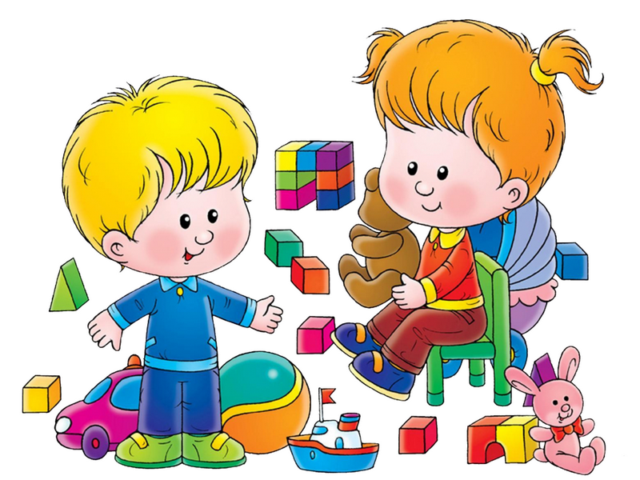
Возрастные нормы речевого развития детей от 0 до 7
Подготовила учитель-логопед
МБДОУ «Боханский детский сад №1»
Бартанова Е. С.

Slide 2
Овладение родным языком являются одним из важных приобретений ребенка в дошкольном детстве и рассматривается в современном дошкольном воспитании как общая основа воспитания и обучения детей. Речь, во всем ее видовом многообразии, является необходимым компонентом общения, в процессе которого она и формируется

Slide 3
Дети постигают правильную речь долго и постепенно. Для каждого возраста есть своя норма. Зная ее, взрослые могут определить, насколько хорошо развита речь ребенка для своих лет, и есть ли отставания в речевом развитии. Что должен уметь малыш в 1, 2, 3, 4 года, могут ли родители исправить речь ребенка без логопеда, и в каких случаях без помощи специалиста не обойтись.

Slide 4
Речь – это сложный психический процесс. На пути ее формирования много препятствий.
Недоразвитие и поражение мозга во внутриутробном периоде, в момент родов или после рождения, а также различные органические нарушения периферических органов речи (органы необходимые для воспроизведения речи).
Неблагоприятные социально- бытовые условия.

Slide 5
Основные виды речевых нарушений
Задержка развития речи - это более позднее в сравнении с возрастной нормой овладение устной речью детьми
Алалия- грубое недоразвитие или полное отсутствие речи.
Дислалия - нарушение звукопроизношения при нормальном слухе и сохранной иннервации артикуляционного аппарата.
Заикание - это речевое нарушение, которое характеризуется множественными повторениями слов, слогов, их удлинением.
Дизартрия -это нарушение произносительной стороны речи, вызванное недостаточной работой нервов, которые связывают речевой аппарат с центральной и периферической нервной системой.

Slide 6
Развитие речи в норме.
Принято считать 4 этапа в становлении речи детей:
Первый этап – подготовительный (с момента рождения до 1 года).
В этот период происходит подготовка к овладению речи. У младенца появляются голосовые реакции в виде крика, плача, они способствуют развитию движений отделов речевого аппарата (дыхательного, голосового и артикуляционного). Через 2 недели малыш начинает реагировать на голос, а к концу первого месяца жизни поворачивает головку в сторону говорящего, следит за ним глазками; реагирует на интонацию (ласковая – оживляется, резкая – плачет).
В 2 -3 месяца появляются звуки («э-э-э», «а-а-а», «о-о-о»), гуление, «воркование» (грудные булькающие звуки). К 3-4 месяцам превращение отдельных звуков в целые перетекания одного звука в другой - «о-о-а-а-у-у».
В 4-5 месяцев малыш слышит окружающие звуки, видит у окружающих его людей артикуляционные движения губ и пытается подражать. Взрослые наблюдают появление случайного лепета, ритмичного гуления, соединение гласных с некоторыми согласными звуками – «гу-гу-гу», «бу-бу-бу». Многократное повторение приводит к усвоению и закреплению двигательного навыка.
С 5-6 месяцев путём подражания ребёнок произносит отдельные слоги (совершенствуется случайный лепет), появляются попытки имитации слышимых звуков, налаживается своеобразный диалог с окружающими людьми.

Slide 7
К 7-8 месяцам родители должны заметить у ребёнка частое повторение лепета, малыш начинает понимать смысл некоторых слов, появляются смысловые паузы (ребенок что-то пролепетал и замолк, ожидая ответа взрослого). Малышом используется лепет в качестве способа общения, попытка произношения разных звуков и их повторение без осознания значения (как - будто эхо). В 9-10 месяцев возможно (но необязательно) появление первых облегченных слов «ба-ба», «ма - ма», у малыша усложняется лепет. Он внимательно вслушивается в речь взрослых, у него происходит расширение пассивного словарного запаса, произносятся новые слоги – «ав», «на».
К 11-12 месяцам увеличивается количество облегченных слов, смысловое наполнение слов и слогов (одно слово или слог могут иметь несколько совершенно разных значений). Малыш начинает понимать более 20 слов, произносит 5-10 облегченных слов, у него усовершенствуется подражание. Подражая взрослым, малыш начинает использовать элементы звучащей речи в виде: фонемы, разнообразного тона, темпа, ритма, мелодики, интонации. Во втором полугодии жизни ребёнок воспринимает определённые звуко - сочетания
Становление периодов речи до 1 года жизни у малышей проходит по разному, например, если малыш болен, страдает от постоянного дискомфорта в животе или, очень много спит, то рамки развития речи сдвигаются. Речевые нарушения чаще возникают у мальчиков, у которых и само появление речи наблюдается в несколько более поздние сроки. Это связано с тем, что у мальчиков позднее, чем у девочек, развивается левое полушарие головного мозга, «ответственное» за речевую функцию. Поэтому родители не всегда могут заметить те или иные проявления нормального речевого развития малыша. А вот на втором году жизни ребенка речевые изменения становятся все более очевидными, и их легче заметить. и связывает их с предметами или действиями (тик-так, дай-дай и т.д.).

Slide 8
Второй этап – преддошкольный (от 2 лет до 3 лет), происходит становление активной речи малыша.
Ребёнок внимательно смотрит на артикуляцию взрослого, слушает говорящего и пытается повторить услышанные им слова, самостоятельно проговаривает их в искажённом виде. Первые слова или звукосочетания ребёнка одновременно могут означать и предмет, и просьбу, и чувства. Понять малыша можно только в ситуации. Такую речь называют ситуативная. Например, слово КАША обозначает - ВОТ КАША, ДАЙ КАШУ, ГОРЯЧАЯ КАША; БИ – ВОТ МАШИНА, ХОЧУ МАШИНУ, ЕДУ НА МАШИНЕ, НА САНКАХ и т.д. С 1,5 лет слово ребёнка приобретает обобщённый характер. В активном словаре идёт накопление всё новых и новых слов, количество которых к 1,6 месяцам составляет 10 – 15 слов. За период второго года жизни словарный запас активно расширяется – 300 слов. Малыш практически овладевает навыками употребления существительных единственного и множественного числа; употребляет глаголы во времени и лице, использует некоторые падежные окончания.
К концу 3 года жизни у ребёнка формируется грамматический строй речи; появляются элементы согласования; словарный запас увеличивается до 1000 слов. Одни слова малышом употребляются активно, он знает их значение, предназначение, другие слова он может соотнести с предметом, но не употребляет это слово в речи и оно попадает у ребёнка в пассивный словарь. Задача родителей активизировать такие слова в речи детей.

Slide 9
Третий этап – дошкольный (от 3 до 7 лет).
В этот период развивается навык слухового контроля за собственным произношением звуков, т.е. формируется фонематическое восприятие. Увеличивается словарный запас и к 4 – 6 годам он достигает 3000 – 4000.
С 3 до 4 лет ребёнок начинает пользоваться простыми предложениями, после 4 лет появляются сложные предложения, а с 5 лет ребёнок свободно использует в своей речи сложносочиненные и сложноподчинённые предложения; высказывания напоминают короткий рассказ, появляется желание пересказать (рассказать) сказку, поделиться своими впечатлениями, т.е. формируется и совершенствуется связная устная речь. У ребёнка улучшается фонематическое восприятие: он дифференцирует гласные и согласные звуки; мягкие и твёрдые согласные, шипящие и свистящие; Р и Л. К 5 годам заканчивается формирование правильного звукопроизношения и ребёнок начинает говорить чисто.

Slide 10
Речь ребенка развивается под влиянием речи взрослых и в значительной мере зависит от достаточной речевой практики, нормального социального и речевого окружения, от воспитания и обучения, которые начинаются с первых дней его жизни.

Slide 11
Спасибо за внимание!

